Slide 1
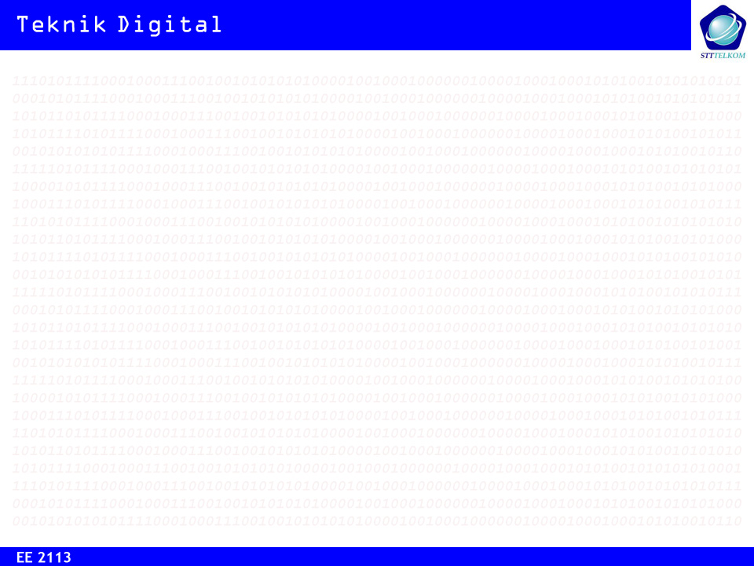
DETEKSI
KESALAHAN KODE

Slide 2
PERMASALAHAN
BERAPA BESAR KEMUNGKINAN TERJADINYA KESALAHAN KODE ?
BERAPA BANYAK KESALAHAN (JUMLAH BIT) KODE YANG DAPAT DIDETEKSI ?
SYARAT APA YANG HARUS DIMILIKI SUATU KODE SUPAYA MAMPU MENDETEKSI KESALAHAN KODE ?

Slide 3
JARAK KODE
(Hamming Distance Code) :
BERAPA MINIMUM BEDA BIT YANG DIPERBOLEHKAN ANTARA SUATU KODE DENGAN KODE YANG LAIN

Slide 4
Terlihat bahwa supaya kemungkinan kesalahan 1 bit dapat dideteksi,
→ Jarak Kode yang digunakan harus 2 bit.
 | 00 | 01 | 11 | 10
00 | KODE LAIN | SALAH 1 BIT | KODE LAIN | ?
01 | SALAH 1 BIT | KODE | SALAH 1 BIT | KODE LAIN
11 | KODE LAIN | SALAH 1 BIT | KODE LAIN | ?
10 | ? | KODE LAIN | ? | ?

Slide 5
Latihan :
Berapa jarak kode yang dibutuhkan bila diinginkan kemampuan deteksi kesalahan
2 bit ?
3 bit ?
4 bit ?

Slide 6
DETEKSI KESALAHAN 1 BIT
→ JARAK KODE = 2 BIT
 | 00 | 01 | 11 | 10
00 | KODE |  | KODE
01 |  | KODE |  | KODE
11 | KODE |  | KODE
10 |  | KODE |  | KODE
2
2
1
1
1
2
1
1
2
2
2
1

Slide 7
Untuk panjang kode 4 bit, diperoleh 8 buah kode yang dapat mengandung informasi.
  Berapa persen kombinasi kode yang dapat digunakan ?
  Berapa bit diperlukan untuk mengkodekan 8 buah informasi (tanpa kemampuan deteksi kesalahan) ?
  Apakah ada kumpulan kode 4 bit lain ?
  Petunjuk : Hitung jumlah bit 1 pada masing-masing kode.

Slide 8
Kemampuan Deteksi Kesalahan 1 Bit dapat diperoleh dengan memaksakan jumlah bit 1 yang “sama”, Genap atau Gasal (salah satu cara).
Hal ini dapat dilakukan dengan menambahkan 1 Bit Cek pada kode yang belum memiliki kemampuan untuk dideteksi kesalahannya.
Bit ini dikenal sebagai : “PARITY CHECK BIT”
Bit cek pariti Genap (Even Parity Cek)
Bit cek pariti Gasal (Odd Parity Cek)
Redundansi minimum 50%
  Apa arti dari Redundansi ?
  Dari mana didapat angka 50% ?
  Mengapa dipersyaratkan minimum ?
  Bandingkan dengan kosa kata bahasa Indonesia. Dapatkah kesalahan cetak 1 huruf pada 1 kata dideteksi ?
  Berapa persen redundansinya ?

Slide 9
CONTOH BIT PARITI CEK (Bit PC) pada KODE 8421
 | 8 | 4 | 2 | 1
0 | 0 | 0 | 0 | 0
1 | 0 | 0 | 0 | 1
2 | 0 | 0 | 1 | 0
3 | 0 | 0 | 1 | 1
4 | 0 | 1 | 0 | 0
5 | 0 | 1 | 0 | 1
6 | 0 | 1 | 1 | 0
7 | 0 | 1 | 1 | 1
8 | 1 | 0 | 0 | 0
9 | 1 | 0 | 0 | 1
10 | 1 | 0 | 1 | 0
11 | 1 | 0 | 1 | 1
12 | 1 | 1 | 0 | 0
13 | 1 | 1 | 0 | 1
14 | 1 | 1 | 1 | 0
15 | 1 | 1 | 1 | 1
 | PC

Slide 10
CONTOH BIT PARITI CEK (Bit PC) pada KODE GRAY
0 | 0 | 0 | 0 | 0
1 | 0 | 0 | 0 | 1
2 | 0 | 0 | 1 | 1
3 | 0 | 0 | 1 | 0
4 | 0 | 1 | 1 | 0
5 | 0 | 1 | 1 | 1
6 | 0 | 1 | 0 | 1
7 | 0 | 1 | 0 | 0
8 | 1 | 1 | 0 | 0
9 | 1 | 1 | 0 | 1
10 | 1 | 1 | 1 | 1
11 | 1 | 1 | 1 | 0
12 | 1 | 0 | 1 | 0
13 | 1 | 0 | 1 | 1
14 | 1 | 0 | 0 | 1
15 | 1 | 0 | 0 | 0
 | PC

Slide 11
CONTOH BIT PARITI CEK (Bit PC) pada KODE 86421
 | 8 | 6 | 4 | 2 | 1 | PC
0 | 0 | 0 | 0 | 0 | 0
1 | 0 | 0 | 0 | 0 | 1
2 | 0 | 0 | 0 | 1 | 0
3 | 0 | 0 | 0 | 1 | 1
4 | 0 | 0 | 1 | 0 | 0
5 | 0 | 0 | 1 | 0 | 1
6 | 0 | 1 | 0 | 0 | 0
7 | 0 | 1 | 0 | 0 | 1
8 | 1 | 0 | 0 | 0 | 0
9 | 1 | 0 | 0 | 0 | 1

Slide 12
CONTOH BIT PARITI CEK (Bit PC) pada 7421
 | 7 | 4 | 2 | 1 | PB
0 | 1 | 1 | 0 | 0 | 0
1 | 0 | 0 | 0 | 1 | 1
2 | 0 | 0 | 1 | 0 | 1
3 | 0 | 0 | 1 | 1 | 0
4 | 0 | 1 | 0 | 0 | 1
5 | 0 | 1 | 0 | 1 | 0
6 | 0 | 1 | 1 | 0 | 0
7 | 1 | 0 | 0 | 0 | 1
8 | 1 | 0 | 0 | 1 | 0
9 | 1 | 0 | 1 | 0 | 0
PB = Parity Bit
Dengan menambahkan Bit Pariti Genap, akan didapat Sistem Bilangan BCD yang dikenal sebagai Sistem Bilangan:
“Two out-of Five”
Dengan kemampuan deteksi kesalahan.

Slide 13
CONTOH BIT PARITI CEK (Bit PC) pada 5043210
 | 5 | 0 | 4 | 3 | 2 | 1 | 0
0 | 0 | 1 | 0 | 0 | 0 | 0 | 1
1 | 0 | 1 | 0 | 0 | 0 | 1 | 0
2 | 0 | 1 | 0 | 0 | 1 | 0 | 0
3 | 0 | 1 | 0 | 1 | 0 | 0 | 0
4 | 0 | 1 | 1 | 0 | 0 | 0 | 0
5 | 1 | 0 | 0 | 0 | 0 | 0 | 1
6 | 1 | 0 | 0 | 0 | 0 | 1 | 0
7 | 1 | 0 | 0 | 0 | 1 | 0 | 0
8 | 1 | 0 | 0 | 1 | 0 | 0 | 0
9 | 1 | 0 | 1 | 0 | 0 | 0 | 0
PC
0
0
0
0
0
0
0
0
0
0
Apa komentar anda?

Slide 14
KESIMPULAN
Kemampuan deteksi kesalahan kode dapat diperoleh antara lain dengan :
MENAMBAHKAN BIT CEK PARITI
(jumlah bit 1 dibuat Genap atau Gasal)
atau
MERANCANG KODE SEDEMIKIAN SEHINGGA MEMILIKI JUMLAH BIT “1” YANG SAMA / TETAP (5043210) ATAU TERBATAS (86421 & 7421)

Slide 15
KODE-KODE dengan kemampuan DETEKSI KESALAHAN
KODE 5 UNIT (CCITT CODE NO. 2)
Kode pada sistem telekomunikasi yang terdiri dari 5 bit. Semua kemungkinan kombinasi digunakan sehingga bila terjadi kesalahan, selalu merupakan kode yang “benar”. Dipakai secara luas mis. telegram, telex.
Berapa karakter yang dapat dikirimkan dengan kode 5 unit tersebut ?
KODE 6 UNIT (Kode 5 unit + 1 bit PC)
Kode pada sistem telekomunikasi di mana kesalahan bit pada kode yang diterima dapat dideteksi. Kode yang benar saja yang diterjemahkan, sedangkan kode yang salah tidak.

Slide 16
PEMBANGKITAN BIT PC DI PENGIRIM
KODE DALAM BENTUK PARALEL
Dengan menambahkan rangkaian kombinasional.
Rancang rangkaian Pembangkit bit PC untuk kode informasi 5 bit. Gerbang apa yang digunakan ?
Rancang masing-masing rangkaian tersebut.
Perhatikan pada rangkaian Flip-Flop Toggle, sebelum sampai pada bit terakhir, Keluaran bit PC tidak boleh ikut terkirim.

Slide 17
PEMBANGKITAN BIT PC DI PENGIRIM
KODE DALAM BENTUK SERI
  Karena informasi merupakan deretan pulsa, ada 2 metoda pembangkitan bit PC, yaitu dengan register seri-paralel, kemudian dipakai metoda untuk pergeseran bit secara paralel.
  Bagaimana bentuk kode yang dikirim (seri atau paralel) ?
  Atau dengan memakai Flip-Flop Toggle.
  Apa fungsi Flip-Flop pada rangkaian ?.
Rancang masing-masing rangkaian tersebut.
Perhatikan pada rangkaian Flip-Flop Toggle, sebelum sampai pada bit terakhir, Keluaran bit PC tidak boleh ikut terkirim.

Slide 18
PEMERIKSAAN KODE DI PENERIMA
KODE DALAM BENTUK PARALEL
  Diperlukan rangkaian kombinasional mirip seperti pada pembangkitan bit PC di pengirim.
  Rancang rangkaian deteksi kesalahan kode yang panjangnya 6 bit (5 bit informasi + 1 bit PC).
  Keluaran akan berharga 0 bila pada kode tidak terdapat kesalahan dan bila terdapat kesalahan 1 bit, Keluaran akan bernilai 1.

Slide 19
PEMERIKSAAN KODE DI PENERIMA
KODE DALAM BENTUK SERI
  Karena informasi yang diterima merupakan deretan pulsa, maka deteksi baru dapat dilakukan setelah bit terakhir diterima.
  Ada 2 metoda pemeriksaan bit PC, yaitu :
    Dengan Register seri-paralel, kemudian dipakai metoda deteksi untuk kode paralel.
    Dengan memakai Flip-Flop Toggle.
  Pembacaan dilakukan setelah semua bit selesai diterima. Bila bit 1 yang diterima berjumlah genap, bagaimana bentuk Keluaran (0 atau 1) sebagai hasil deteksi ?
  Bit cek pariti jenis apakah yang sebaiknya harus dibangkitkan di pengirim ?

Slide 20
KATA KUNCI DETEKSI KODE
SYARAT DETEKSI
JARAK KODE
REDUNDANSI
BIT CEK PARITI
KODE SERI
KODE PARALEL
PEMBANGKIT BIT PC
PEMERIKSAAN KODE
FUNGSI FLIP-FLOP
PEMILIHAN JENIS BIT PC

